Slide 1
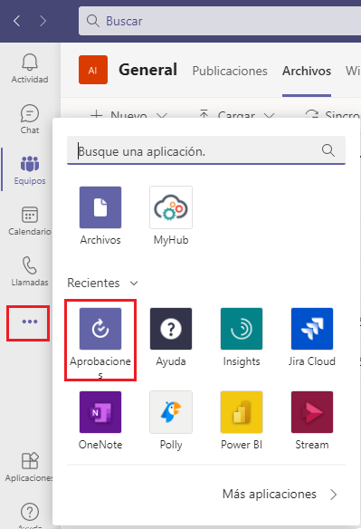
POWER AUTOMATE AVANZADO
Sesión 3
Office 365: comunicación y aprobaciones con Teams y Outlook
Automatización del correo y de los buzones compartidos, mensajes y tarjetas en Teams, y procesos de aprobación.
3 horas · 3 demos guiadas · 2 prácticas

Slide 2
AGENDA DE LA SESIÓN
Del buzón a la decisión
Hora | Bloque | Tipo | Min
0:00 | Repaso de la Sesión 2 | Teoría | 5
0:05 | Bloque A · Automatización de Outlook | Teoría | 15
0:20 | D3.1 · Outlook y buzones compartidos | Demo | 10
0:30 | P3.1 · Buzón inteligente | Práctica | 45
1:15 | Descanso |  | 10
1:25 | Bloque B · Comunicación con Teams | Teoría | 10
1:35 | D3.2 · Teams y tarjetas adaptables | Demo | 10
1:45 | Bloque C · Aprobaciones | Teoría | 10
1:55 | D3.3 · Aprobaciones avanzadas | Demo | 10
2:05 | P3.2 · Aprobación de compras | Práctica | 45
2:50 | Cierre |  | 10
Curso Power Automate avanzado · Sesión 3 · Office 365: comunicación y aprobaciones
2
Notes:
Guía §5.1.

Slide 3
REPASO
Lo que vimos en la Sesión 2
1
2
3
4
Variables
Decisiones
Bucles y datos
Errores
Inicializar, establecer, incrementar y anexar.
Condiciones anidadas y Switch.
Filtrar matriz antes de Aplicar a cada uno.
Ámbitos Try, Catch y Finally.
Curso Power Automate avanzado · Sesión 3 · Office 365: comunicación y aprobaciones
3

Slide 4
A
Automatización de Outlook
Más allá de las reglas de Outlook
Desencadenadores y acciones de correo
Buzones compartidos
Condiciones de desencadenador y bucles
Curso Power Automate avanzado · Sesión 3 · Office 365: comunicación y aprobaciones
4

Slide 5

OUTLOOK
Gestión inteligente del correo
Lógica condicional avanzada: palabras clave, remitente, adjuntos, importancia.
Conexión con otros servicios: Excel, Teams, SharePoint, Planner.
Buzones compartidos: soporte@ o compras@ sin depender de una persona.
Clasificar y enrutar: cada correo a su responsable.
Curso Power Automate avanzado · Sesión 3 · Office 365: comunicación y aprobaciones
5

Slide 6
CONECTOR OFFICE 365 OUTLOOK
Lo que más se usa
Tipo | Nombre | Para qué
Desencadenador | Cuando llega un nuevo correo electrónico (V3) | Buzón personal, con filtros
Desencadenador | Cuando llega un nuevo correo a un buzón compartido (V2) | Buzones de equipo
Acción | Enviar · Responder (V3) · Reenviar (V2) | Comunicación
Acción | Mover · Marcar como leído · Marcar con marca | Organizar la bandeja
Acción | Enviar desde un buzón compartido (V2) | Requiere permiso Enviar como
Acción | Crear evento · Obtener vista de calendario | Calendario
Curso Power Automate avanzado · Sesión 3 · Office 365: comunicación y aprobaciones
6

Slide 7
CUIDADO
Condiciones de desencadenador contra los bucles
Si el flujo responde o reenvía desde el mismo buzón: puede dispararse a sí mismo sin fin.
La condición se evalúa antes de ejecutar: no consume ejecuciones.
Normaliza siempre con toLower: «Factura» y «FACTURA» deben ser lo mismo.
@and(
not(startsWith(toLower(triggerOutputs()?['body/subject']), 're:')),
not(startsWith(toLower(triggerOutputs()?['body/subject']), 'rv:')),
not(startsWith(toLower(triggerOutputs()?['body/subject']), 'fw:'))
)
Curso Power Automate avanzado · Sesión 3 · Office 365: comunicación y aprobaciones
7

Slide 8
DEMO D3.1
Outlook y buzones compartidos
10 minutos · buzón personal y buzón compartido de pruebas
Filtros del desencadenador V3
Condición de desencadenador
Responder, reenviar y mover
Desencadenador y envío desde buzón compartido
Provocar un bucle, verlo en el historial y desactivarlo
Mensaje clave
Filtra en el desencadenador
Condición anti-bucle siempre
Buzón compartido: permisos Enviar como
Curso Power Automate avanzado · Sesión 3 · Office 365: comunicación y aprobaciones
8
Notes:
Guía §5.3.

Slide 9
PRÁCTICA P3.1
Buzón inteligente: clasificar correos y avisar en Teams
45 minutos · Archivo: DATOS/Log_Correos.xlsx · Guía: SESION_3/PRACTICAS/P3.1
Desencadenador con filtro [Operaciones] y condición anti-bucle
Categoría con toLower, contains e if
Switch de responsables
Registro en Excel
Reenvío, aviso en Teams y acuse de recibo
Resultado esperado
Cuatro correos, cuatro ejecuciones
Categorías correctas sin importar mayúsculas
Ninguna ejecución por las respuestas
Curso Power Automate avanzado · Sesión 3 · Office 365: comunicación y aprobaciones
9
Notes:
Guía §5.4.

Slide 10
Descanso · 10 minutos
A la vuelta: Teams como centro de avisos y el conector Aprobaciones.
Curso Power Automate avanzado · Sesión 3 · Office 365: comunicación y aprobaciones
10

Slide 11
B
Comunicación con Teams
Mensajes en canal y en chat con el bot
Menciones
Tarjetas adaptables interactivas
Esperar la respuesta del usuario
Curso Power Automate avanzado · Sesión 3 · Office 365: comunicación y aprobaciones
11

Slide 12
MICROSOFT TEAMS
El centro de notificaciones del equipo
#
@
👤
▦
Mensaje en canal
Chat con el bot
Menciones
Tarjetas adaptables
Avisos que interesan a todo el equipo: nueva incidencia, proyecto asignado.
Avisos personales: tu solicitud se ha aprobado, tienes una tarea.
Obtener @mention token para un usuario y llamar su atención en el canal.
Mensajes con campos y botones; el flujo puede esperar la respuesta.
Curso Power Automate avanzado · Sesión 3 · Office 365: comunicación y aprobaciones
12

Slide 13
TARJETAS ADAPTABLES
Mensajes interactivos en JSON
Se diseñan en adaptivecards.io/designer: plantilla para Teams.
Publicar tarjeta adaptable y esperar una respuesta: el flujo se detiene hasta que alguien responde.
La salida trae los campos y el botón pulsado.
{ "type": "AdaptiveCard", "version": "1.4",
"body": [ { "type": "TextBlock", "text": "¿Necesitas algo más?" },
{ "type": "Input.Text", "id": "detalle", "isMultiline": true } ],
"actions": [ { "type": "Action.Submit", "title": "Enviar" } ] }
Curso Power Automate avanzado · Sesión 3 · Office 365: comunicación y aprobaciones
13

Slide 14
DEMO D3.2
Teams y tarjetas adaptables
10 minutos · canal del curso y chat con el bot
Mensaje en canal y en chat con el bot
Mención con @mention token
Diseñar una tarjeta en adaptivecards.io
Publicar tarjeta y esperar respuesta
Leer la respuesta en el historial
Buenas prácticas
Canal para el equipo, chat para la persona
No convertir todo en aviso
Tiempo de espera en las tarjetas
Curso Power Automate avanzado · Sesión 3 · Office 365: comunicación y aprobaciones
14
Notes:
Guía §5.5.

Slide 15
C
Aprobaciones
El conector Aprobaciones
Tipos de aprobación
Secuenciales y paralelas
Responder, reasignar y hacer seguimiento
Curso Power Automate avanzado · Sesión 3 · Office 365: comunicación y aprobaciones
15

Slide 16
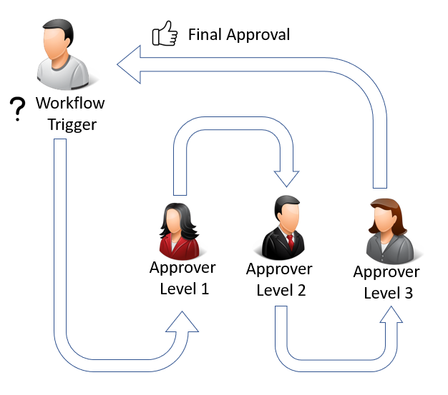
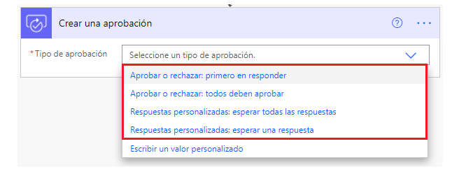
TIPOS DE APROBACIÓN
Cómo se decide
Primero en responder · Todos deben aprobar · Respuestas personalizadas
Aprobaciones de varios niveles
Curso Power Automate avanzado · Sesión 3 · Office 365: comunicación y aprobaciones
16

Slide 17
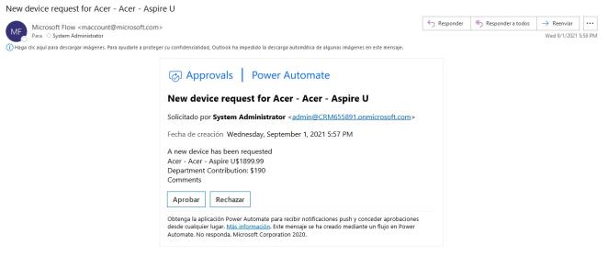
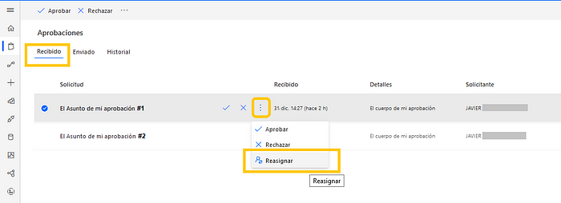
LA EXPERIENCIA DEL APROBADOR
Responder desde donde esté
Tarjeta en Outlook
App Aprobaciones en Teams
Reasignar a otra persona
Curso Power Automate avanzado · Sesión 3 · Office 365: comunicación y aprobaciones
17

Slide 18
DETALLES QUE IMPORTAN
Lo que no viene en la documentación rápida
Tema | Qué saber
Resultado | El valor interno es Approve o Reject, en inglés, aunque la interfaz esté en español
Comentarios | Están en responses: first(outputs('Aprobación')?['body/responses'])?['comments']
Espera | El flujo queda detenido; máximo 30 días por ejecución
Tiempo de espera | En la configuración de la acción, en formato ISO 8601 (P3D, PT4H)
Solicitante | Creado por del desencadenador; Obtener mi perfil devuelve al propietario del flujo
Historial | Todas las aprobaciones quedan en la app Aprobaciones de Teams
Curso Power Automate avanzado · Sesión 3 · Office 365: comunicación y aprobaciones
18

Slide 19
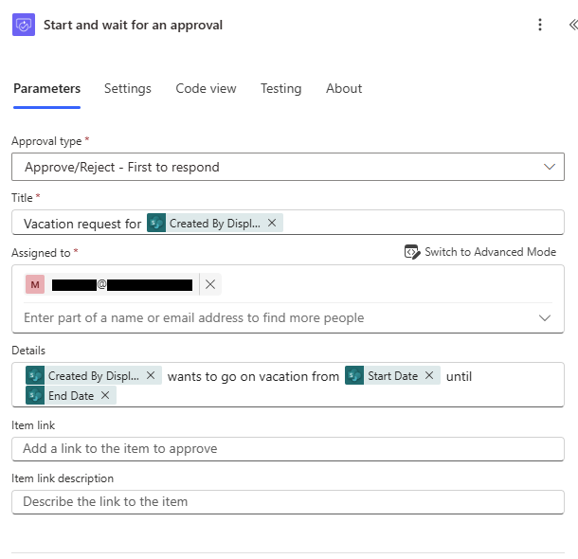
DEMO D3.3
Aprobaciones avanzadas
10 minutos · Teams, Outlook y app móvil
Respuestas personalizadas con tres opciones
Tarjeta en Teams, Outlook y móvil
Switch sobre el resultado
Todos deben aprobar y la matriz responses
Historial y reasignación en Teams
Tiempo de espera en ISO 8601
Curso Power Automate avanzado · Sesión 3 · Office 365: comunicación y aprobaciones
19
Notes:
Guía §5.6.

Slide 20
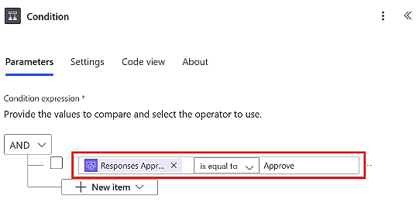
PRÁCTICA P3.2
Solicitud de compra con aprobación en Teams y Outlook
45 minutos · Guía: SESION_3/PRACTICAS/P3.2
Lista de solicitudes en SharePoint
Aprobador dinámico con coalesce
Aprobación del responsable
Segunda aprobación de dirección si supera 1.000 €
Actualizar estado y comentarios
Aviso por Teams y correo
Curso Power Automate avanzado · Sesión 3 · Office 365: comunicación y aprobaciones
20
Notes:
Guía §5.7.

Slide 21
COMPRUEBA LO APRENDIDO
La aprobación siempre sigue la rama de rechazo. ¿Qué revisas?
A
La licencia del aprobador
B
Que la condición compare con Approve
C
Que Teams esté abierto
D
El tipo de desencadenador
Curso Power Automate avanzado · Sesión 3 · Office 365: comunicación y aprobaciones
21
Notes:
Respuesta correcta: B.

Slide 22
COMPRUEBA LO APRENDIDO
Tu flujo responde a cada correo y se ejecuta sin parar. ¿Qué falta?
A
Una directiva de reintentos
B
Una condición de desencadenador
C
Un ámbito Catch
D
Más simultaneidad
Curso Power Automate avanzado · Sesión 3 · Office 365: comunicación y aprobaciones
22
Notes:
Respuesta correcta: B.

Slide 23
CIERRE
Lo que te llevas hoy
1
Outlook automatizado con filtros, buzones compartidos y condiciones anti-bucle.
2
Teams para avisar a la persona correcta, con menciones y tarjetas adaptables.
3
Aprobaciones de uno o varios niveles, con Approve en inglés y el solicitante en Creado por.
Próxima sesión Planner, planificación de proyectos y el caso práctico final integrador.
Curso Power Automate avanzado · Sesión 3 · Office 365: comunicación y aprobaciones
23

